Slide 1
«Гендерная социализация в игровой деятельности дошкольников»
Подготовила : воспитатель 1 кв.категории Васильева Татьяна Сергеевна.

Slide 5
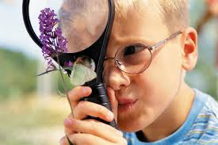
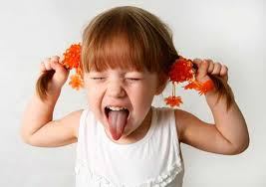
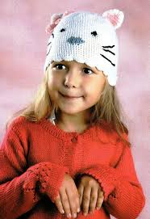
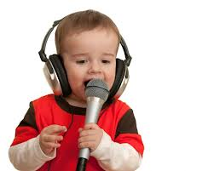
Какие они наши дети:

Slide 6
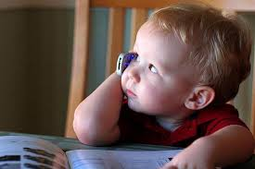
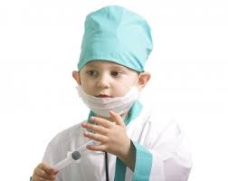
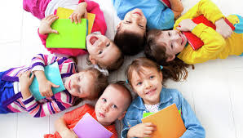
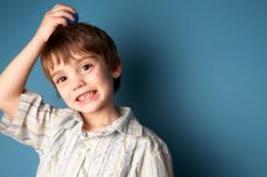
Из чего же, из чего же, из чего же сделаны наши мальчишки:

Slide 7
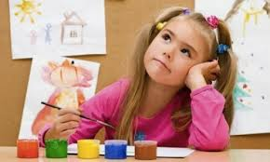
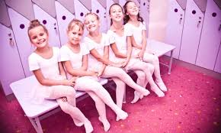
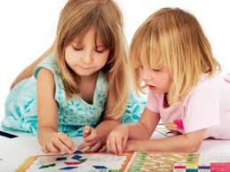
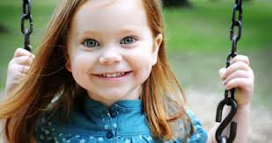
Из чего же, из чего же, из чего же сделаны наши девчонки:

Slide 8
В дошкольном возрасте основной вид деятельности – игра. В сюжетно-ролевой игре происходит усвоение детьми гендерного поведения, ребёнок принимает на себя роль и действует в соответствии с принятой ролью. В игре можно увидеть, как заметно различаются мальчики и девочки. Девочки предпочитают игры на семейно-бытовые темы, а мальчики шумные, наполненные движениями.
Для того , чтобы игра была интересной и содержательной педагогу необходимо создать развивающую предметно-пространственную среду.

Slide 9
Требования к развивающей предметно-пространственной среде в детском саду:
Предметно-развивающая среда обеспечивает разные виды активности дошкольников (физической, игровой, умственной и т.п) и является основой для самостоятельной деятельности с учётом гендерных особенностей.
Роль взрослого заключается в том, чтобы открыть перед мальчиками и девочками весь спектр возможностей среды и направить их усилия на использование отдельных элементов с учетом гендерных и индивидуальных особенностей каждого ребенка.
Игрушки и игры девочек должны быть подобраны таким образом, чтобы давать им возможность практиковаться в тех видах деятельности, которые касаются подготовки к материнству и ведению домашнего хозяйства, развивать умение общаться и навыки сотрудничества.
Игрушки и игры мальчиков должны побуждать их к изобретательству, преобразованию окружающего мира, помогать развить навыки, которые позже лягут в основу их дальнейшего поведения.
При создании развивающей среды учитываются возрастные возможности детей и конструируют её таким образом, чтобы ребёнок в течение дня мог найти для себя увлекательное дело и занятие.

Slide 10
С учетом гендерного подхода, помимо общепринятых, в группах должны быть введены следующие элементы предметно-развивающей среды:
- Мини-уголки мужского и женского труда, содержание оборудования, необходимое для формирования мужских и женских умений (мастерские с набором простых инструментов, фрагменты кухонного блока, доски для глаженья кукольного белья, мытья игрушек, шкафы с посудой);
- Куклы-мальчики и куклы-девочки со всеми необходимыми атрибутами и аксессуарами, способствующей выполнению различных социальных ролей;
- Уголки красоты, позволяющие ребенку самостоятельно навести порядок во внешнем виде

Slide 11
При проведении работы по воспитанию детей с учётом их гендерных особенностей обращается внимание на следующее:
• НА привлекательность игрового материала и ролевой атрибутики с целью привлечения детей к отражению в игре социально одобряемых образов женского и мужского поведения;
•НА достаточность и полноту материала для игр, в процессе которой девочки воспроизводят модель социального поведения женщины – матери;
• НА наличие атрибутики и маркеров игрового пространства для игр – «путешествий» в которых для мальчиков представляется возможность проиграть мужскую модель поведения

Slide 12
Фотоотчет:

Slide 13
Группа №10

Slide 20
Группа №4

Slide 27
Группа №8

Slide 29
Группа №13

Slide 34
Я думаю, что наработанный опыт нашего педагогического коллектива будет углубляться и совершенствоваться в дальнейшем.

Slide 35
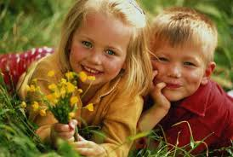
Спасибо за внимание!

